Slide 1
Kamera izleme sistemi
mikrodenetleyiciler

Slide 2
Ne işe yarar ?
Kameradan görüntü işleme yardımıyla kişi sayısını alır. Kişi sayısı kadar LED yakar.
Kullanıcı ile etkileşime izin verir. Kamera bilgileri kullanıcılara iletilir.

Slide 3

Beraber kullanalım
@mikrodenetleyiciler_bot

Slide 4
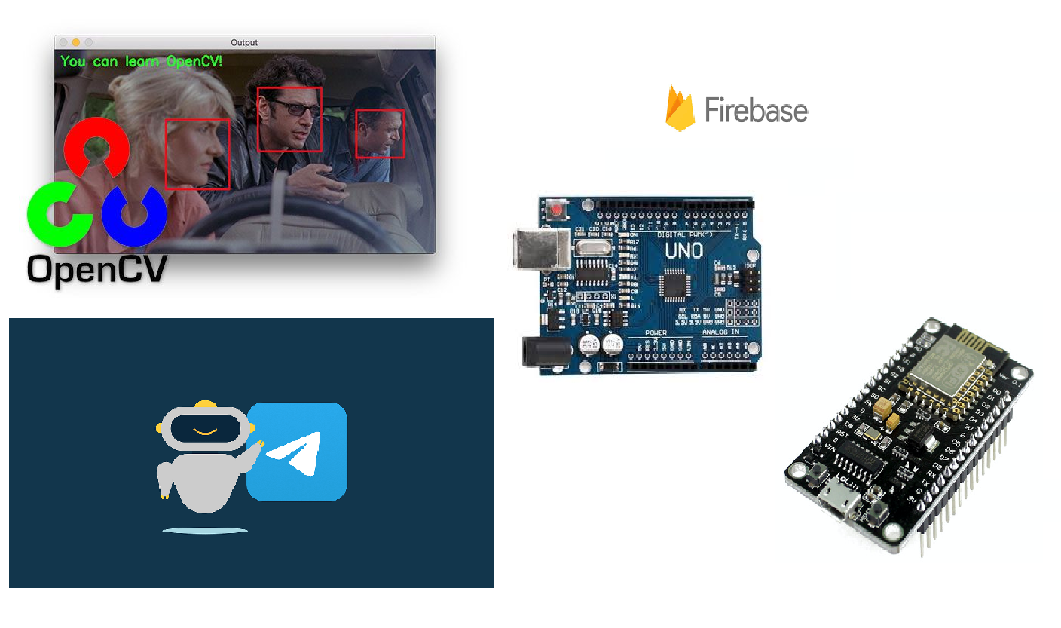

Slide 5
Ahmet samet Özalp 202113171084

